Slide 1
OTOİMMÜNİTE ve OTOİMMÜN HASTALIKLAR
Prof.Dr.Gülay KINIKLI

Slide 2
NORMAL İMMÜN YANIT
İMÜNOJENİK Ag
SPESİFİK HÜCRELERİN FARKLILAŞMA VE ÇOĞALMASI
TOLERANS
TOLEROJENİK Ag
GÖZ ARDI ETME
İMMÜNOJENİK OLMAYAN Ag
YANIT YOK
YANIT YOK
İMMÜNOJENİK Ag İLE BERABER
YANIT VAR

Slide 3
İMMÜNOLOJİK TOLERANS
DEVAM
SAĞLIKLI
BOZULMUŞ
OTOİMMÜNİTE

Slide 4
OTOİMMÜN HASTALIK
ÇEVRE
İMMÜN REGÜLASYON

Slide 5
İMMÜNOLOJİK TOLERANS
B HÜCRE TOLERANSI
T HÜCRE TOLERANSI
SANTRAL TOLERANS
PERİFERİK TOLERANS
LENFOSİT REPERTUARI
OLASI BÜTÜN AG SPESİFİK RESEPTÖRLERİ BULUNAN T VE B LENFOSİT GÖLCÜĞÜNÜN ARTIŞI
-FARKLILAŞMA
-GELİŞME

Slide 6
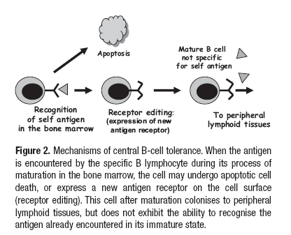
SANTRAL B HÜCRE TOLERANSI
SELF Ag İÇİN SPS.OLMAYAN OLGUN BL
APOPTOZ
KI DE DOĞAL AG.LERİ İLE KARŞILAŞAN OLGUNLAŞMAMIŞ BL APOPTOZU
Kİ’de SELF Ag’i TANIMA
RESEPTÖR KAZANMA
PERİFERİK LENFOİD DOKUYA GİDİŞ
RES. BAŞKALAŞMASI:
RESEPTÖR ÖZGÜLLÜĞÜNÜ DEĞİŞTİRMESİ

Slide 7
TİMUS
EPİTELYAL HÜCRELER VE BAĞ DOKUDAN OLUŞAN STROMASI VARDIR.
STROMA T HÜCRE GELİŞİMİ VE SELEKSİYON SÜRECİNDE UYGUN MİKROÇEVREYİ SAĞLAR.
DIŞ YAPISINDA KORTEKS VE İÇTE MEDULLADAN OLUŞMAKTADIR.
TİMOSİT
KORTİKAL EPİTELYAL
HÜCRELER
KORTEKS
DENDRITIC HÜCRE
MAKROFAJ
MEDULLAR
EPITELYAL HÜCRELER
MEDULLA
*Timositlere timus içinde pekçok self peptitleri tanıtır ve vadedilmiş gen ekspresyonunu sağlar.
*Akciğer,kalp,testis,mide,böbrek vs. dokuların >5000
antijen MEC’de bulunur.
Vadedilmiş gen ekspresyonu MEC’in farklılaşma
programının bir parçasıdır.Timus seviyesinde gen seçimi ekspresyonu ile düzenlenir.(Otoimmün düzenleyici;AIRE)

Slide 8
T HÜCRE GELİŞİMİ

Slide 9
MİKROORGANİZMA
SELFE BENZEYEN ANTİJENİK PEPTİD
DOKU HASARI
MØ
APC
TH
ÇAPRAZ REAKSİYON VEREN T VE B HÜCRE
B
ANTİJENİK BENZERLİK
KONAK İLE MİKROORGANİZMANIN İMMÜNOLOJİK EPİTOPLARININ BENZER OLMASIDIR.
-. Cunningham, M. W. 2000. Pathogenesis of group A streptococcal infections. Clin. Microbiol. Rev.13:470-511.
- Fujinami, R. S., M. B. A. Oldstone, Z. Wroblewska, M. E. Frankel, and H. Koprowski.1983. Molecular mimicry in virus infection: Crossreaction of measles virus phosphoprotein or of herpes simplex virus protein with human intermediate filaments. Proc. Natl. Acad. Sci. USA 80:2346-2350.
-Zabriskie, J. B. 1982. Rheumatic fever: a streptococcal-induced autoimmune disease? Pediatr. Ann. 11:383-396

Slide 10
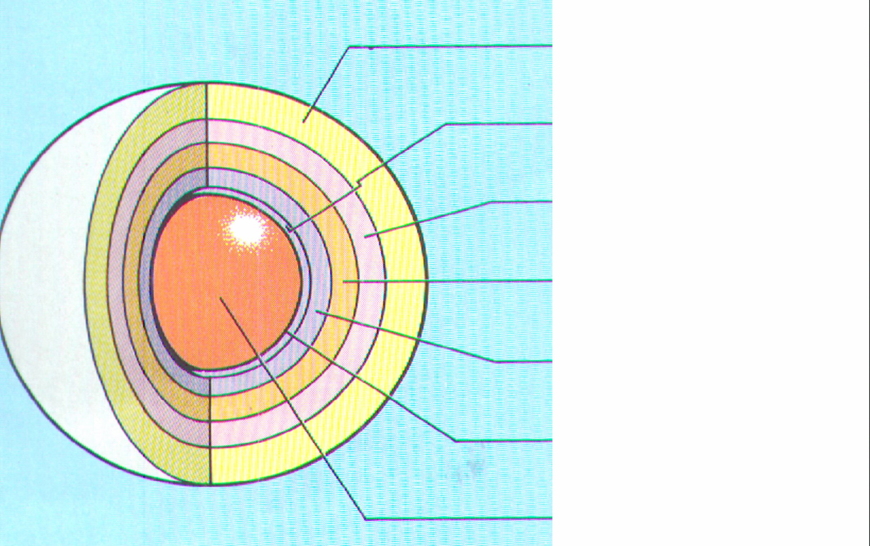
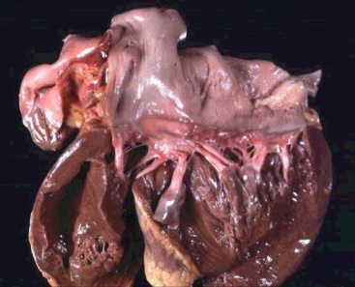
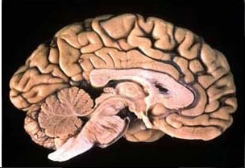
STREPTOKOK (İMMUNOLOJİK CROSS-REAKTİVİTE)
EKLEM
KAPSÜL
(HYALÜRONIK ASIT)‏
HC DUVARI (M-PROTEIN VE M ASSOCIATED PROTEIN)‏
MİYOKARD
PROTEIN ANTIJENLER
GRUP KARBONHIDRAT
(N-ASETIL GLUKOZAMIN
RHOMNOSE)‏
VALVULER DOKU
PEPTIDOGLIKAN
MİYOKARDİAL SARKOLEMMA
PROTOPLAST MEMBRAN PROTEIN, LIPID, GLUKOZ
SITOPLASMA
SUBTALAMİK VE
KAUDAT NUKLEUS
Notes:
10

Slide 11
ENFEKSİYON AJANI
SAKLANMIŞ SELF PEPTİDLERİN SUNUMU
DOKU HASARI
HÜCRE ÖLÜMÜ
OKSİDATİF STRES ve
SERBEST RADİKALLER
APC
TH
DEĞİŞMİŞ SELF PEPTİDLERİN SUNUMU
SELF REAKTİF HÜCRE AKTİVASYONU
TH
DEĞİŞİME UĞRAMIŞ ve SAKLANMIŞ SELF PEPTİDLERİN AÇIĞA ÇIKMASI ve SUNUMU
DOKU HASARINI TAKİBEN ÖLMÜŞ HÜCRELER,OKSİDATİF STRES,SERBEST RADİKALLER,BİRÇOK PROTEİNLER,SELF OLMADIKLARI HALDE, PATOJEN EPİTOPUN SELF TANINMASINA NEDEN OLUR.OTOİMMÜNİTEYİ TETİKLER.
EK OLARAK NORMAL KOŞULLARDA SAKLANMIŞ BULUNAN ANTİJENLER İMMÜN SİSTEME SUNULARAK SELF REAKTİF T HÜCRELERİNİ UYARABİLİR.

Slide 12
APC
KALS II MHC
β1
α1
SÜPERANTİJEN
αV
βV
TCR
TH

Slide 13
SÜPERANTİJENLER
SÜPERANTİJENLER;ÖZEL BAKTERİLERDEN, MİKOPLAZMALAR VE VİRÜSLE ENFEKTE HÜCRELERDEN SALINAN PROTEİNLERDİR.BUNLAR TCR’E DÖNÜŞÜMSÜZ BAĞLANAN ANTİJENLERDİR.FARKLI AG İÇİN SPESİFİK T HÜCRELERİNİ AKTİVE EDERLER.GÜÇLÜ İMMÜN STİMÜLAN MOLEKÜLLERDİR.
PATOJEN ANTİJENLER
SÜPERANTİJENLER
M
SPESİFİK TCR BAĞLANMASI
TH
APC
DOKU HASARI
NONSPESİFİK TCR BAĞLANMASI
M
SELF REAKTİF T HÜCRE AKTİVASYONU
TH

Slide 14
VİRÜS Ag
ENFKTE HÜCRE
PERFORİNLER
GÖZLEMCİ HÜCRE AKTİVASYONU VE EPİTOP GENİŞEMESİ
HÜCRE ÖLÜMÜ
MØ
KLAS II MHC
KLAS I MHC
TCR
ENFEKTE HÜCREYE YANIT VERMEYEN ANCAK BU
HÜCRENİN ÖLÜMÜ İLE KARŞILAŞTIĞI SELF Ag leri
TANIYIP ONLARA KARŞI Ab SENTEZİNİ UYARAN OTOREAKTİF
T ve B HÜCRE AKTİVASYONU OLUR.
TCR
SELF ANTİJENLER
CD8+
CD4+
*TNF-β
*LT
*NO
CD4+
ENFKTE OLMAYAN HÜCRE
YÜZEY Ig
MØ
HÜCRE
ÖLÜMÜ
B
OTOANTİKORLAR
SEYİRCİ HÜCRELER

Slide 15
TOLL-LİKE RESEPTÖRLER (TLRS); EKSTRASELLÜLER PATOJENLERİ TANIYAN MOLEKÜLLERDİR.
MØ
NUCLEOTİDE-BİNDİNG OLİGOMERİZATİON DOMAİN PROTEİNS (NODS);İNTRASELLÜLER PATOJENLERİ TANIRLAR.
Notes:
15

Slide 16
PAMP’LAR | -BAKTERİYEL TRİASİLE LİPOPEPTİDLER | -BAKTERİYEL PEPTİDOGLİKAN -LİPOPROTEİN -LİPOTEKOİK ASİT -PORİNLER -VİRAL HEMAGLÜTİNİN | -GR NEGATİF BAKTERİYEL LPS -FUNGAL MANNANLAR -PARAZİTİK FOSFOLİPİDLER -VİRAL ENVELOP PROTEİNLER -ISI ŞOKU PROTEİNLERİ | -BAKTERİYEL FLAGELLİN | -BAKTERİYEL DİASİLE LİPOPEPTİDLER -LİPOTEKOİK ASİT
RESEPTÖRLER | TLR1:TLR2 | TLR2 | TLR4 | TLR5 | TLR2:TLR6
ADAPTÖR PROTEİNLER
HÜCRE MEMBRANI
İNFLAMATUVAR SİTOKİNLER | TNF,IL-1 IL-12
KEMOKİNLER | IL8,MCP1, RANTES
ADHEZYON MOL | E SELEKTİN
KOSTİMÜLATÖR MOL | CD80,CD86
ANTİVİRAL SİTOKİNLER | IFNβ/IFNα
RESEPTÖR | PAMP
TLR3 | VİRAL ds RNA
TLR7 | VİRAL ss RNA
TLR8 | VİRAL ss RNA
TLR9 | VİRAL VE BAKTERİYEL METİLLENMEMİŞ CpG DNA
PROTEİN KİNAZLARIN AKTİVASYONU
TRANSKRİPSİYON FAKTÖRLERİNİN AKTİVASYONU
ENDOZOMAL MEMBRAN
GEN TRANSKRİPSİYONU
Notes:
16

Slide 17
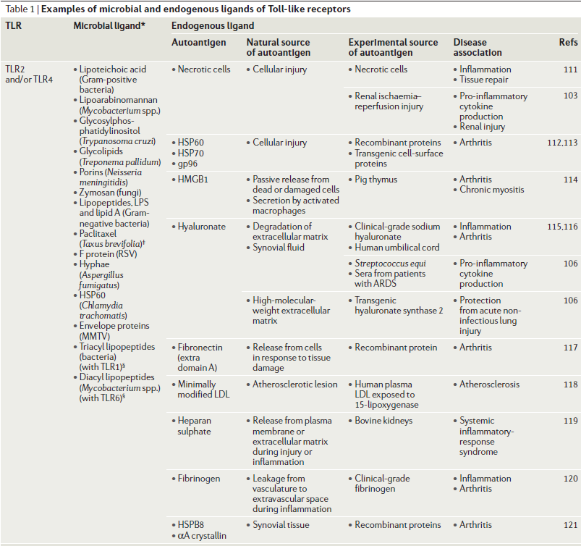

Slide 18
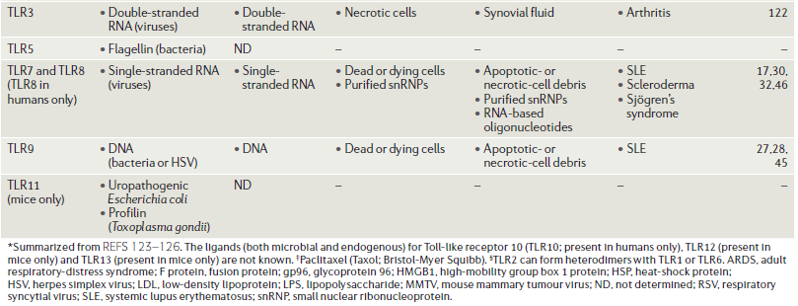

Slide 19
SAĞLIKTA İMMÜNOLOJİK DENGENİN DÜZENLENMESİ
TİP 2
TİP 1
TİP 1
TİP 2
IFN-γ
IL-2
IL-4
IL-5
IL-6
1L-10
HÜCRESEL İMMÜNİTE
HUMORAL İMMÜNİTE
DİABETES MELLİTUS
KARACİĞER HASARI
GVHD
ARTERİOSKLEROZ
T HÜCRE ARACILI OTOİMMÜNİTE
ENFEKSİYON
ALLERJİ
TÜMÖR GEL,İŞMESİ
Ab ARACILIOTOİMMÜNİTE
TİP 1
TİP 2
İMÜNOLOJİK DENGE

Slide 20
IFNγ
STAT4
T-bet
TH1
IL-12
CL II MHC+PEPTİD
DC
nT
TCR
IL-4
TH2
IL-4
STAT6
GATA3
TGFβ
Treg
TGFβ
FoxP3
TGFβ ve IL-6
(IL-1 ve IL-23)
TH17
IL-17
STAT3
RORγt
APC (DC) ile Ag sunumu sonucunda nT hücresi farklı effektör T hücre tiplerine polarize olur.Bu farklı gelişme, lokal sitokinlerin varlığına bağlıdır.Her bir effektör T hücresinin farklılaşması değişik transkripsiyon faktörleri ile kontrol edilir.IL-17 ;transkripisiyon faktörü olarak retinoic acid receptor-related orphan receptor-γt (RORγt ile karaklterizedir.Sinyal iletimi ve aktivasyonunda STAT 3 gereklidir.IL-1 ve IL-23; TH17 hücrelerinin farklılaşmasını ve stabilizasyonunu uyarır.
Notes:
Following activation by antigen-presenting cells such as dendritic cells (DCs), naive CD4⁺ T cells can be polarized into different effector T cell subsets — T helper 1 (T_{H}1), T_{H}2, T_{H}17 and regulatory T (T_{Reg}) cells — depending on the local cytokine environment. The differentiation of each of these effector T cell subsets is controlled by distinct sets of transcription factors. In the presence of interleukin-6 (IL-6) and transforming growth factor-β (TGFβ), naive T cells can differentiate into T_{H}17 cells, which are characterized by expression of the transcription factors retinoic acid receptor-related orphan receptor-γt (RORγt) and signal transducer and activator of transcription 3 (STAT3). Furthermore, IL-1 and IL-23 can promote and/or stabilize T_{H}17 cell differentiation and expansion. FOXP3, forkhead box P3; GATA3, GATA-binding protein 3; IFNγ, interferon-γ; TCR, T cell receptor.

Slide 21
TGFβ
IL-6
TH17
RORγ
RORα
NAİV T
FoxP3
TGFβ
Treg

Slide 22
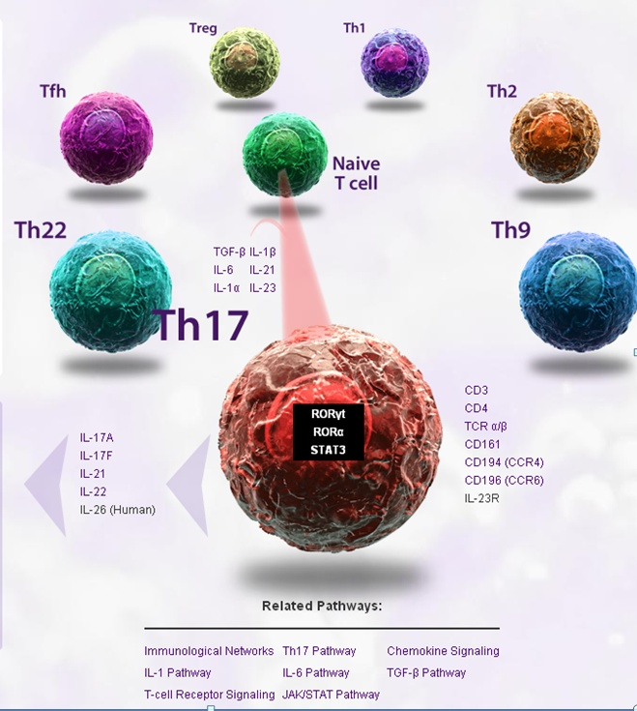
TH17
EPİTELİYAL VE MUKOZAL BARİYERLERDEKİ ANTİMİKROBİYAL İMMÜNİTEDE ETKİLİ AKTİVE OLMUŞ TH HÜCRELERİN BİR ALT TİPİDİR.BİRÇOK OTOİMMÜN HASTALIĞIN GELİŞMESİNDE ETKİLİDİR.HÜCRE İÇİ RORΓT VE STAT3, YÜZEYLERİNDE CD4,CD161 VE CCR6 EKSPRESSE EDERLER. IL-17A,IL-17F,IL-21 VE IL-22 SENTEZLERLER.
HÜCRE DIŞI BAKTERİ VE MANTARLARA KARŞI İMÜN YANIT OLUŞTURUR

Slide 23
endotel
fibroblast
makrofaj
Epitel
keratinosit
sinoviyosit
IL-17R
IL-17
İNFLAMATUVAR
YANIT ARTIŞI
IL-17R
IL-17
TNF-α
IL-1β
IL-6
IL-17
IL-17R
TH17
IL-17
Hücrelerin uyarılması
NF-ΚB, MAPK, ve C/EBP YOLU AKTİVE OLUR
SİNYAL İLETİMİ İLE SİTOKİN VE KEMOKİN ÜRETİMİ AKTİVE OLUR.
NÖTROFİLLERİN İNFLAMASYON ALANINA GÖÇÜ İÇİN GEREKEN CXCL1, CXCL5, IL-8, CCL2, CCL7 KEMOKİNLERİ NİN YAPIMI İÇİN IL-17 GEREKLİDİR.
IL-17
IL-17R
FİBROBLAST
IL-17
IL-17R
IL-17R
MAKROFAJ
Notes:
IL-17 is a potent proinflammatory cytokine that amplifies ongoing inflammation by inducing expression of tumor necrosis factor-α (TNF-α), IL-1β, and IL-6 in epithelial and endothelial cells as well as other cell types such as keratinocytes, synoviocytes, fibroblasts, and macrophages.
IL-17R signaling activates NF-κB, MAPK, and C/EBP pathways via SEFIR domain containing the adaptor protein Act1. Act1 further interacts with TRAF6 and TAK1 to promote signal transduction and cytokine and chemokine secretion [25]. Indeed, IL-17 stimulates production of chemokines such as CXCL1, CXCL5, IL-8, CCL2, and CCL7 that are responsible for recruitment of neutrophils to the site of inflammation

Slide 24
PERİFERİK TOLERANS
ANERJİ
İMMÜN SÜP.
DELESYON

Slide 25
ANERJİ;
EFEKTÖR T HÜCRESİ
Treg

Slide 26
APOPTOTİK HÜCRE ÖLÜMÜ ESASINI OLUŞTURUR.
GENELLİKLE T LENFOSİTLERİ YÜKSEK AG KONSANTRASYONUYLA KARŞILAŞTIĞINDA VEYA
ŞİDDETLİ AKTİVE OLDUĞUNDA GÖRÜLÜR.
AICD (;ACTİVATİON-İNDUCED CELL DEATH) OLARAK BİLİNİR.
FAS (CD95) VE FASL (CD95L) YÜKSEK ORANDA PROLİFERE OLAN TH YÜZEYİNDE EKSPRESE EDİLİNCE KASPAZ ENZİM KASKADI AKTİVE OLUR VE APOPTOTİK HÜCRE ÖLÜMÜ GERÇEKLEŞİR.
DELESYON:

Slide 27
İMMÜN SÜPRESYON
T LEN FOSİTLERİNİN BAZI TİPLERİNİN İMMÜN YANITI BASKILADIĞI GÖSTERİLMİŞTİR.
BU HÜCRELER REGÜLATÖR
T HÜCRELERİ (Treg ) OLARAK BİLİNİR.
Treg HÜCRELERİ
YOĞUN İNFLAMASYON VE OTOİMMÜN DOKU HASARININ OLUŞUMUNUN ENGELLENMESİNDE İMMÜN SİSTEMİN ÖNEMLİ BİR DENGE FAKTÖRÜDÜR !!!!

Slide 28
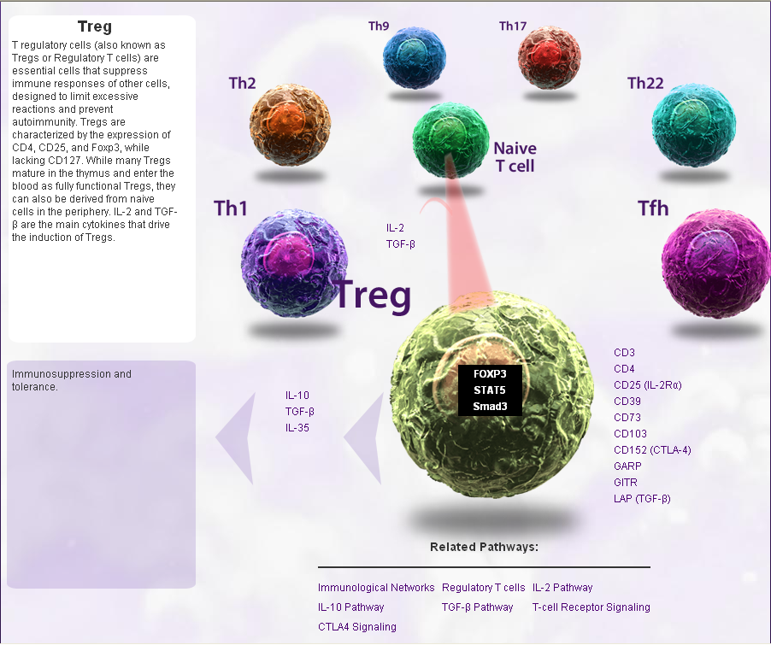
TREG
OTOİMMÜNİTENİN GELİŞMESİNİ ENGELLEMEK VE AŞIRI İMMÜN YANIT OLUŞMASINA ENGEL OLMAK İÇİN DİĞER HÜCRELER ÜZERİNDE İMMÜNOSÜPRESİF ETKİ GÖSTERİRLER.
CD4+,CD25,FOXP3 EKSPRESYONU İLE KARAKTERİZEDİRLER. (CD127 YOKTUR)BAZI TREG HÜCRELER TİMUSTA OLUŞURKEN BAZILARI DA PERİFERDE NTH DAN OLUŞURLAR.IL-2 VE TGFΒTREG FARKLILAŞMASI İÇİN GEREKLİ SİTOKİNLERDİR.
İMMÜN SÜPRESYON veTOLERANS

Slide 29
Treg HÜCRE RESEPTÖRLERİ
CD4
CD39
CD25
FR4
CD73
CD5
GITR
CD103
( İntegrin Αe )
FoxP3
CTLA-4
CD23
( LAG-3 )
CD62L
( L selektin )
CD134)
Notes:
T regulatory cells, expressing the Foxp3 transcription factor, are essential in the maintenance of immune homeostasis and self-tolerance. This subgroup of specialized T cells limits immune activation through a variety of direct and indirect interactions, many of which remain to be defined. Fully understanding Tregs will lead us to harnessing the capacity of these cells in order to develop strategies to limit and prevent autoimmune disorders, tolerance to transplantation, and potentially boosting immune activity against cancer cells. BioLegend is proud to offer antibody products for identification and study of mouse and human Treg cells.

Slide 30
TREG HÜCRELERİN BASKILAMA MEKANİZMALARI
HÜCRE-HÜCRE ETKİLEŞİMİ
İNHİBİTÖR SİTOKİNLERİ SALGILAMALARI
PASİF MEKANİZMA

Slide 31
HÜCRE-HÜCRE ETKİLEŞİMİ;
AKTİF DOĞAL Treg
CD4+CD25+
CTLA4
TGFβ
RESEPTÖR
RESEPTÖR
HEDEF HÜCRE
BASKILANIR
SİTOKİN ÜRETİMİ
-Nakamura et al., 2001,
-Ostroukhova et al., 2006,
-Nakamura et al., 2001,
-Thornton and Shevach, 2000, -Piccirillo and Shevach, 2001,
-Taylor et al., 2004)
HÜCRE ÇOĞALMASI
Notes:
One suppressive mechanism of natural Treg cells is described to be cell-cell-contactdependent.
Upon activation, natural Treg cells express on their cell surface CTLA-4 and
TGFβ1 (Nakamura et al., 2001), (Ostroukhova et al., 2006). Interactions of these two surface
molecules with their cognate receptors on the target cell were demonstrated to suppress the
Introduction
7
proliferation and cytokine production of the target cell (Nakamura et al., 2001), (Thornton and
Shevach, 2000), (Piccirillo and Shevach, 2001), (Taylor et al., 2004).

Slide 32
İNHİBİTÖR SİTOKİNLERİN SALINIMI;
Treg
CD4+CD25+
IL-4
IL-10
IFN-γ
HEDEF HÜCRE
TGFβ
BASKILANIR
AKTİVASYON
-Wakkach et al., 2003,
-Tang et al., 2004,
-Asseman etal., 1999,
-Birebent et al., 2004,
-Chen and Wahl, 2003,
-Fantini et al., 2004
Notes:
Treg cells have
been shown to secrete soluble inhibitory factors (Il-4, IL-10, IFN-γ, soluble TGFβ), thereby
inhibiting the activation of target cells (Wakkach et al., 2003), (Tang et al., 2004), (Asseman et
al., 1999), (Birebent et al., 2004), (Chen and Wahl, 2003), (Fantini et al., 2004).

Slide 33
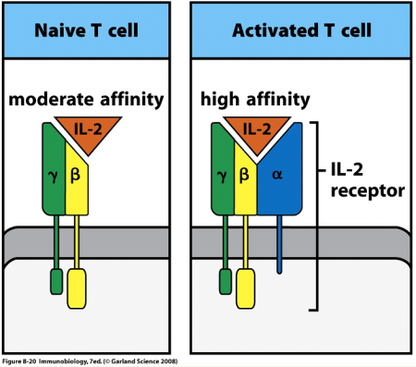
PASİF MEKANİZMA;
Aktif Treg
CD25
CD25C
CD25
CD25
CD25
CD25
CD4+CD25+
CD25
CD25
CD25
IL-2
CD25
IL-2;T HÜCRE BÜYÜME FAKTÖRÜ
CD25
CD25
CD25
CD25
CD25;IL-2 RESEPTÖRÜNÜN α ZİNCİRİ
CD4+
T HÜCRE AKTİVASYONU
BASKILANIR
Naiv T hücresi
*İSTİTRAHAT HALİNDEKİ NAİV T HÜCRESİNDE Β VE Γ ZİNCİRİ VAR.
*IL-2 İLE BAĞLANINCA Α ZİNCİRİ SENTEZLENİR VE YÜKSEK AFİNİTELİ HETEROTRİMERİK RESEPTÖR OLUŞUR.
-Barthlott et al., 2005,
-de la Rosa et al., 2004,
-Pandiyan et al., 2007
Notes:
The third
suppressive mechanism of Treg cells is a passive mechanism. Treg cells constitutively
express high levels of CD25 on their surface (IL-2 receptor α chain). Activated Treg cells
compete with naïve T cells for IL-2, an essential T cell growth factor, leading to the inhibition of
naïve T cell activation (Barthlott et al., 2005), (de la Rosa et al., 2004), (Pandiyan et al., 2007).

Slide 34
AUTOIMMUNITY
%5 - 7 erişkin etkilenir.
2/3’ün kadındır.
40 dan fazla hastalık otoimmün kaynaklıdır (ateroskleroz dahil)

Slide 35
OTOİMMÜN HASTALIKLARDAKİ BASKIN TH1 /TH2 YANITI VE KADIN SIKLIĞI
HASTALIK | İMMÜNOLOJİK KAYMA | KADIN SIKLIĞI (%)
HASHIMOTO TİROİDİTİ | TH2 | 95
SJÖGREN SENDROMU | TH2 | 94
ADDISON HASTALIĞI | BİLİNMİYOR | 93
SİSTYEMİK SKLEROZ | TH2 | 92
SLE | TH2 | 89
PRİMER BİLİYER SİROZ | BİLİNMİYOR | 89
GRAVE’S HASTALIĞI | TH2 | 88
ROMATOİD SARTRİT | TH1 | 75
MİYASTENİAGRAVİS | BİLİNMİYOR | 73
POLİMİYOZİT/ DERMATOMİYOZİT | BİLİNMİYOR | 67
MULTİPLE SKLEROZ | TH1 | 64
VİTİLİGO | BİLİNMİYOR | 52
İNSÜLİNE BAĞIMLI DM | TH1 | 48

Slide 36
OTOİMMÜN HASTALIKLARDA KADIN/ERKEK ORANI
HASHIMOTO TİROİDİTİ | 10/1
SLE | 9/1
SJÖGREN SENDROMU | 9/1
SEKONDER ANTİFOSFOLİPİD SENDROM | 9/1
PRİMER BİLİYER SİROZ | 9/1
OTOİMMÜN HEPATİT | 8/1
GRAVES HASTALIĞI | 7/1
SİSTEMİK SKLEROZ | 3/1
ROMATOİD ARTRİT | 2.5/1
PRİMER ANTİFOSFOLİPİD SENDROM | 2/1
OTOİMMÜN TROMBOSİTOPENİK PURPURA | 2/1
MULTİPLE SKLEROZ | 2/1
MİYASTENİA GRAVİS | 2/1

Slide 37
HEDEF ANTİJENLER |  | HASTALIKLAR
HÜCRE İÇİ DNA/RNA |  | SİSTEMİK LUPUS ERİTEMATOZUS (SLE)
HÜCRE RESEPTÖRLERİ
 | TİROTROPİN | GRAVE’S HASTALIĞI
 | ASETİLKOLİN | MİYASTENİA GRAVİS
 | İNSÜLİN | DİABETES MELLİTUS
HÜCRE EMBRANLARI
 | ERİTROSİT | OTOİMMÜN HEMOLİTİK ANEMİ
 | TROMBOSİT | OTOİMMÜN TROMBOSİTOPENİ
 | ADACIK HÜCRE | DİABETES MELLİTUS
PROTEİNLER
 | İMMÜNGLOBÜLİN | ROMATOİD ARTRİT
 | KOMPLEMAN | SLE
HORMONLAR
 | İNSÜLİN | DİABETES MELLİTUS
 | TİROİD HORMONU | OTOİMMÜN TİROİDİT
 | İNTRENSEK FAKTÖR | PRNİSİYÖZ ANEMİ

Slide 38
DOLAŞIMDA SAPTANAN OTOANTİKORLARIN KLİNİK ÖNEMLERİ
BİR OTOİMMÜN HASTALIĞIN VARLIĞI
SPESİFİK TANI
KLİNİK ALT TİPLERİN BELİRLENMESİ
HASTALIK AKTİVİTESİNİN BELİRTİİSİ (ANCAK ÇOK AZ HASTALIK İÇİN) .

Slide 39
ROMATOLOJİDE SIK TAKİBEDİLEN OTOANTİKORLAR
. anti-sentromer antikorlar,
.Anti-Ro, . Anti-La, . Anti-Jo-1, . Anti-ds-DNA, . Anti-topoizomeraz . C ANCA . P ANCA . Anti-histone H1, H3, H4 . Anti-histone H2a, H2b . Anti mitokondriyal antikorlar

Slide 40
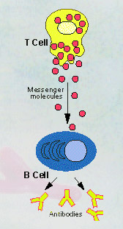
ROMATOİD FAKTÖR
ANTİNÜKLEER ANTİKOR
ANTİNÖTROFİL STOPLAZMİK ANTİKOR
ANTİFOSFOLİPİD ANTİKORLAR
ANTİENDOTELİAL ANTİKORLAR
KAN HÜCRELERİNE KARŞI AB.
ANTİ NÖRONAL AB.
STRES PROTEİNLERİNE KARŞI AB.
HORMONLARA KARŞI AB.
MİKROZOMLARA KARŞI AB.

Slide 41
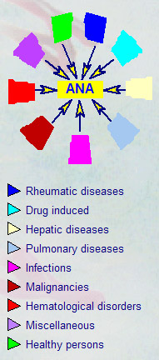
ANTİ NÜKLEER ANTİKORLAR (ANA)
ROMATİZMAL HASTALIKLAR
İLAÇLAR
KARACİĞER HASTALIKLARI
AKCİĞER HASTALIKLARI
ENFEKSİYONLAR
MALİGNİTELER
ROMATİZMAL HASTALIKLAR
DİĞERLERİ
SAĞLIKLILAR

Slide 42
ANA’NIN BOYANMA ŞEKİLLERİ VE ÖNEMİ;
HOMOJEN VE DİFÜZ | HEDEF SELF Ag | HASTALIK | SAPTANMA SIKLIĞI (%)
 | DNA-HİSTON KOMPLEKSİ (NÜKLEOZOM) | SLE | 60
 |  | İLAÇ LUPUSU | 90
PERİFERİK
 | DS-DNA | SLE
BENEKLİ
 | RNA POLİMERAZ TİP II VE TİP III | SİSTEMİK SKLEROZ
 | RNP | MCTD | 100
 | SCL-70 | SİSTEMİK SKLEROZ | 15-70
 | SM | SLE | 25-30
 | SSA | SJÖGREN SENDROMU | 8-70
 |  | SLE | 35-40
 | SSB | SJÖGREN SENDROMU | 14-60
 |  | SLE | 15
NUKLEOLER
 | NUKLEOLER RNA, RNA POLİMERAZ I | SİSTEMİK SKLEROZ
 | PM-SCL | POLİMİYOZİT
SENTROMER
 | CENP | SINIRLI SKLERODERMA

Slide 43
ANA HOMOJEN
RC NÜKLEUSU KUVVETLİ BOYANMIŞ
DC KROMATİNİ KUVVETLİ POZİTİF
Hep-2, 40x Objektif

Slide 44
ANA HOMOJEN + RİM
RİM, PERİFERAL (LİNEER)
+
HOMOJEN
DC KROMATİNİ KUVVETLİ POZİTİF
RC NÜKLEUSUNDA PERİFERDE ARTAN YOĞUNLUKTA BOYANMA
Hep-2, 40x Objektif

Slide 45
ANA Benekli
RC NÜKLEUSUNDA İNCE VE KABA BENEKLİ BOYANMA BİRLİKTE
DC KROMATİNİ NEGATİF
Hep-2, 40x Objektif

Slide 46
ANA Nükleolar
Nükleolar boyanma şekli HOMOJEN
DC kromatini NEGATİF

Slide 47
ANA’NIN POZİTİF OLDUĞU DURUMLAR
ROMATİZMAL HASTALIKLAR | SLE
 | PM
 | RA
 | SKLERODERMA
 | SJÖGREN SEN.
 | VASKÜLİTLER
İLACA BAĞLI
KARACİĞER HAS. | ALKOLİK SİROZ
 | KR.AKTİF HEPATİT
 | PRİMER BİLİYER S
AKCİĞER HAS. | ASBESTOZ
 | İDYOP.PULM.FİB.
 | PRİMER PULM.HT
DİĞERLERİ | MS
 | ENDOKRİN
 | GH | TIP 1 DM
 | SON DÖN.BÖB.YT
 | RENAL TRANSPL.
ENFEKSİYONLAR | AKUT VİRAL
 | KRONİK
MALİGNİTELER | LÖSEMİ
 | LENFOMA
 | MELANOMA
 | SOLİD TÜMÖRLER
 | MEME |  | AKC
 | BÖB. |  | OVER
HEMATOLOJİK H. | HEMOL.ANEMİ
 | ITP
SAĞLIKLI | GEBELİK
 | SAĞLIKLI K>E
 | EBEVEYNİNDE RH VARLIĞI

Slide 48
BAĞ DOKUSU HASTALIKLARINDA ANA’NIN POZİTİF SAPTANMA ORANLARI:
HASTALIK | SIKLIK (%)
SLE | 99
S. SKLEROZ | 97
SJÖGREN S. | 96
R. A. | 40
POLİMİYOZİT | 78
PAN | 18
DRUG-İNDUCED LUPUS | 100
MİYASTENİA GRAVİS | 50
KRONİK AKTİF HEPATİT | 100
SAĞLIKLI | 5

Slide 49
ANA’YI POZİTİFLEŞTİREN İLAÇLAR:
PROKAİNAMİD
HİDRALAZİN
ALFA METİL DOPA
FENOTİAZİNLER
İZONİYAZİD
PROPİLTİOURASİL
PENİSİLAMİN
MİNOSİKLİN
İNTERFERON
TÜMÖR NEKROZİS FAKTÖR
SİMVASTATİN
SÜLFASALAZİN
GEMFİBROZİL
KAPTOPRİL
VALPROAT
İNTERLÖKİN

Slide 50
ÇEŞİTLİ BAĞ DOKUSU HASTALIKLARINDA ANA’NIN SENSİTİVİTE VE SPESİFİTESİ
HASTALIK | SENSİTİVİTE (%) | SPESİFİTE (%)
SLE | 93-95 | 57
SKLERODERMA | 85 | 54
PM/DM | 61 | 63
RA | 41 | 56
SJÖGREN SEND. | 48 | 52
RAYNAUD FEN. | 64 | 41
JÜVENİL KR.ARTRİT | 57 | 39
ÜVEİTLİ JKA | 80 | 53

Slide 51
ANA TESTİ ŞU DURUMLARDA FAYDALIDIR: !!!!!
OTOİMMÜN HASTALIK VEYA BAĞ DOKUSU HASTALIĞINI DESTEKLEYEN KLİNİĞİ OLAN HASTALARDA TANISAL AMAÇLI OLARAK,
ŞÜPHELİ KLİNİK BULGULARI OLAN HASTALARDA BAZI HASTALIKLARI DIŞLAMAK İÇİN,
OTOİMMÜN HASTALIK VEYA BAĞ DOKUSU HASTALIĞI OLAN HASTALARI SINIFLANDIRMAK İÇİN.
JUVENİL RA’DA ANA POZİTİFLİĞİ İLE ÜVEİT İLİŞKİLİ
ANTİFOSFOLİPİD SENDROMUNDA ANA POZİTİFLİĞİ İLE SLE İLİŞKİSİ (SEKONDER AFS)
RAYNAUD FENOMENİ ANA POZİTİFLİĞİ İLİŞKİSİ

Slide 52
OTOİMMÜN ROMATİZMAL HASTALIK
ANA BAKILACAK
ANA (-)
ANA(+)
KLİNİK YOK
KLİNİK VAR
DEĞERLENDİR
3-6 AY SONRA ANA
TEKRARI
İLERİ OTOANTİKOR
KLİNİK YOK
ANA (+)
1-2 YILDA KONTROL

Slide 53
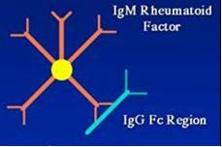
ROMATOİD FAKTÖR;
IgG’ninFc parçasına karşı sentezlenen sıklıkla IgM yapısında otoantikordur.
Daha seyrek olarak IgG ve IgM yapısında olabilir.

Slide 54
RF’NİN POZİTİF OLDUĞU DURUMLAR;
ROMATİZMAL HASTALIK | SENSİTİVİTE
KRİYOGLOBULİNEMİ | 40%-100%
POLİMİYOZİT/DERMATOMİYOZİT | 5%-10%
ROMATOİD ARTRİT | 50%-90%
SJÖGREN SENDROMU | 75%-95%
SİSTEMİK LUPUS ERİTEMATOZUS | 15%-35%
SİSTEMİK SKLEROZ | 20%-30%
ROMATİZMAL OLMAYAN DURUMLAR
INFEKSİYONLAR
 | BAKTERİAL ENDOKARDİT
 | HEPATİT
 | LEPRA
 | PARAZİTER HASTALIKLAR
 | SİFİLİZ
 | TÜBERKÜLOZ
PULMONER HASTALIKLAR
 | İNTERSTİSYEL AKCİĞER HASTALIĞI
 | SARKOİDOZ
 | SİLİKOZ
MALİGNİTELER
PRİMER BİLİYER SİROZ

Slide 55
HASTALIKLARDAKİ RF POZİTİFLİĞİNİN SIKLIĞI (%)
HASTALIK | SAPTANMA SIKLIĞI (%)
MİKST KRİYOGLOBULİNEMİ | 90-100
SJÖGREN SENDROMU | 75-90
ROMATOİD ARTRİT | 75
MİKST TİP KOLLAJENÖZ | 50-60
SLE | 20-30
SKLERODERMA | 20-30
TBC | 10-20
LEPRA | 10-60
SARKOİDOZ | 5-33
İN.ENDOKARDİT | 25-30
VİRAL ENFEKSİYONLAR | 15-65
PARAZİTİK ENFEKSİYONLAR | 20-90

Slide 56
SİTRÜLLİNLENMİŞ SİKLİK PEPTİTLERE KARŞI ANTİKORLAR (ANTİ-CCP AB):
RA DÜŞÜNÜLEN, ANCAK TANISI KESİNLEŞMEYEN ERKEN RA VAKALARINDA BAKILABİLİR.
BU ANTİKOR RA SEMPTOMLARI OLUŞMADAN ÖNCE TESBİT EDİLEBİLİR.
ЖЖЖ SEMPTOMLARI HAFİF OLAN VE RF NEGATİF POLİARTRİTLİ VAKALARDA, ANTİ CCP (+) BULUNURSA; RA TEŞHİSİNE YARDIMCI OLABİLİR.

Slide 57
 | DUYARLIK (%) | ÖZGÜLLÜK (%)
Anti CCP | 56 | 90
lgM RF | 73 | 82
Ani CCP + lgM RF | 48 | 96

Slide 58
OTOİMMÜN HASTALIKLARIN TİPLERİ
ORGANA SPESİFİK
SİSTEMİK
BEYİN
TİROİD
KAS
MİDE
BÖBREK
ADRENAL
DERİ
PANKREAS
EKLEM

Slide 59
ORGANA SPESİFİK
SİSTEMİK

Slide 60
OTOİMMÜNİTENİN ETKİLERİ;
Ag-Ab KOMPLEKSİ FONKSİYONU YAPAR;
ROMATOİD ARTRİT:
RF-Ag. EKLEMDE BİRİKİP İNFLAMASYONA NEDEN OLUR
DOKU HASARI;
DIABETES M: CTLS PANKREASIN İNSÜLİN SALGILAYAN
B HÜCRELERİNİ TAHRİBEDER
Ab.lar UYGUNSUZ FONKSİYON YAPARLAR
GRAVES HAST.: Ab. TSH r ‘e
BAĞLANIR.TSH NIN FONKSİYONUNU TAKLİDEDER
.TİROİDİ KONTROLSUZ AKTİVE EDER.
Ab.lar NORMAL FONKSİYONU BLOKEEDER:
MYASTHENIA GRAVIS: ACH RESEPTÖRLERİNİ Ab BAĞLAR

Slide 61
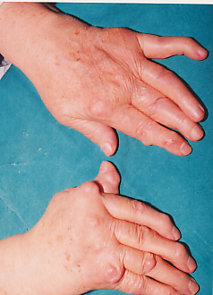
ROMATOİD ARTRİTLİ BİR HASTAMIZIN ELLERİNİN GÖRÜNÜMÜ

Slide 62
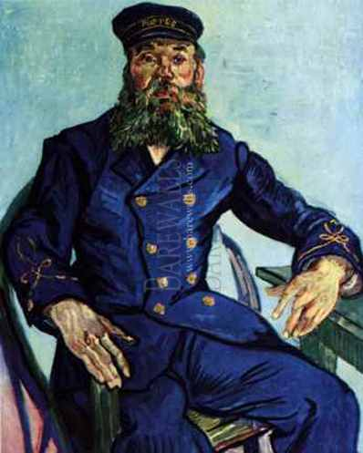
VAN GOGH

